Slide 1

MĨ THUẬT
LỚP 7
Trường:………………………………………………………………
Giáo viên:…………………………………………………………..
Lớp:……………………………………………………………………

Slide 2
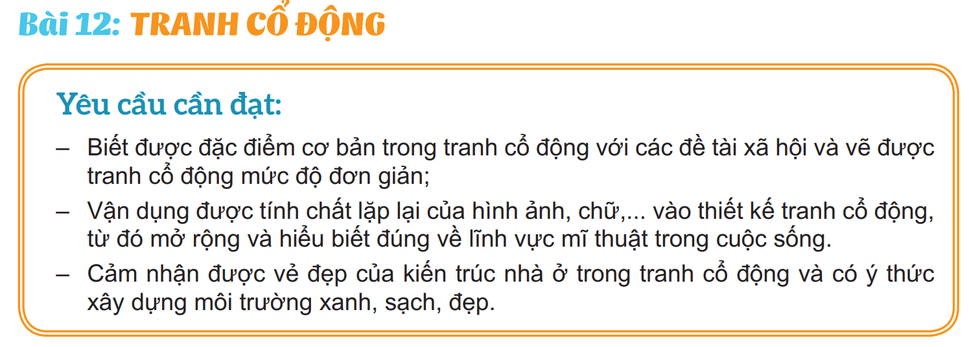

Slide 3

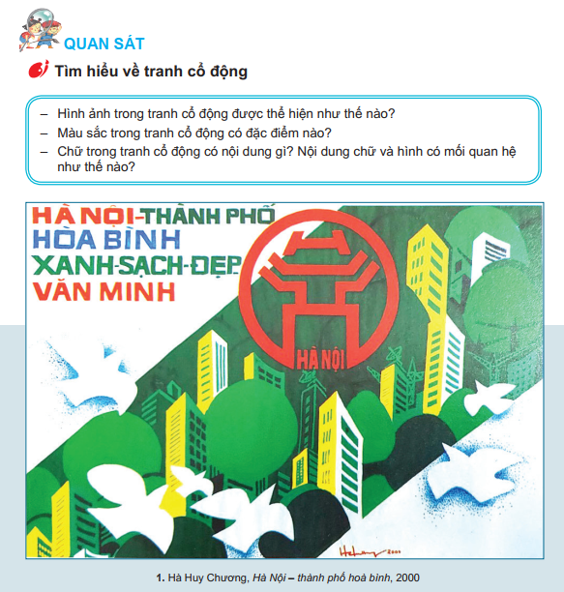


Slide 4
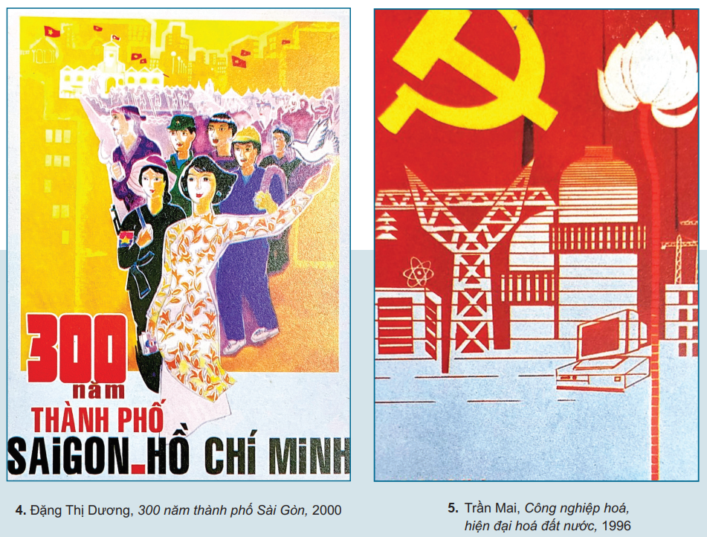

Slide 5
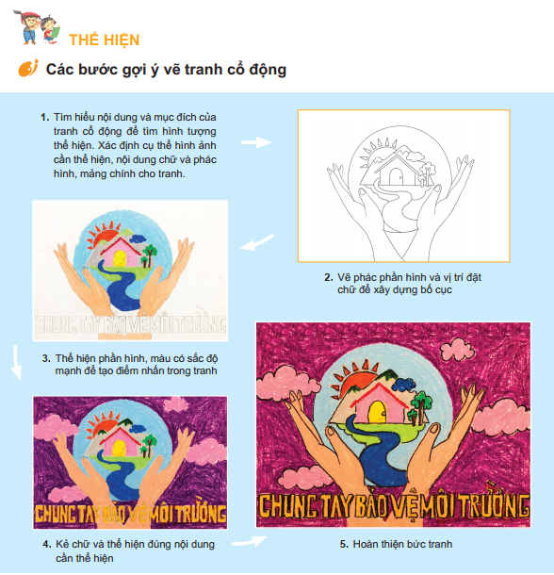
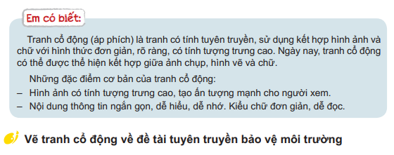

Slide 6




Slide 7
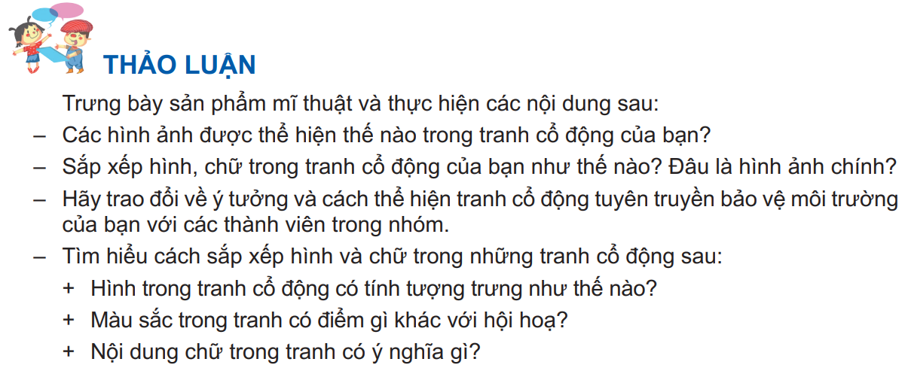


Slide 8



